Slide 1
Тема проекта: «Проблемы ЖКХ»
Универсальный дворник
Автор: Кроневальд Константин Дмитриевич
Консультант:
Преподаватель
ГБУ ДО ДЮТТ
Челябинской области
Пятков А.И.

Slide 2
Во время уборки придомовой территории мы обычно наблюдаем картину, как дворник размахивает самодельной метлой и пользуется не понятно из чего сделанным совком или зимой долбит лед ломиком с приваренным топориком.

Slide 3
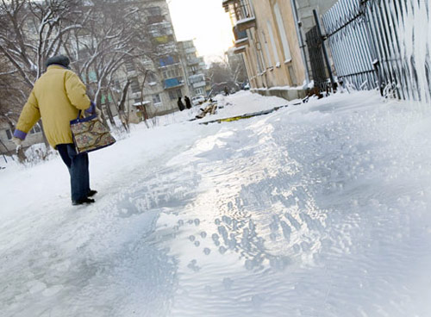

Slide 4
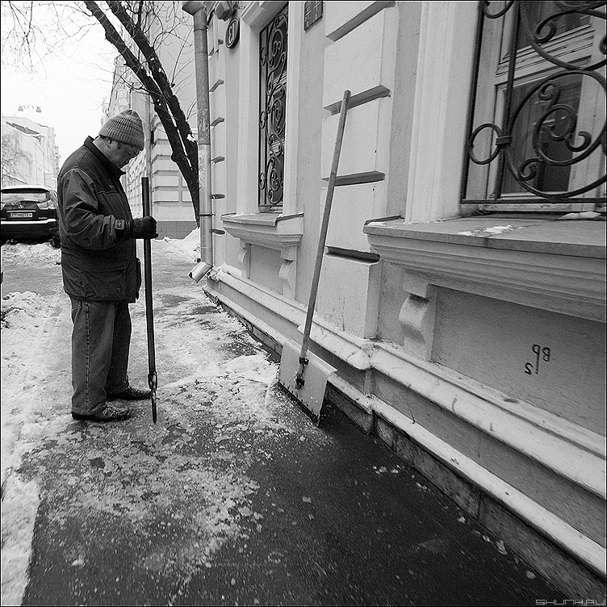

Slide 5
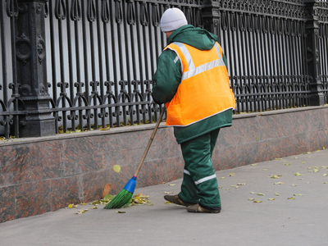

Slide 6
Идея создания устройства «Универсальный дворник» принадлежит ученику объединения «Автомеханика» ГБУ ДО ДЮТТ Кроневальд Константину. Первый вариант «Ледокол» изготовлен в домашних условиях и был предназначен для скалывания тонкой корочки льда (гололед).

Slide 7
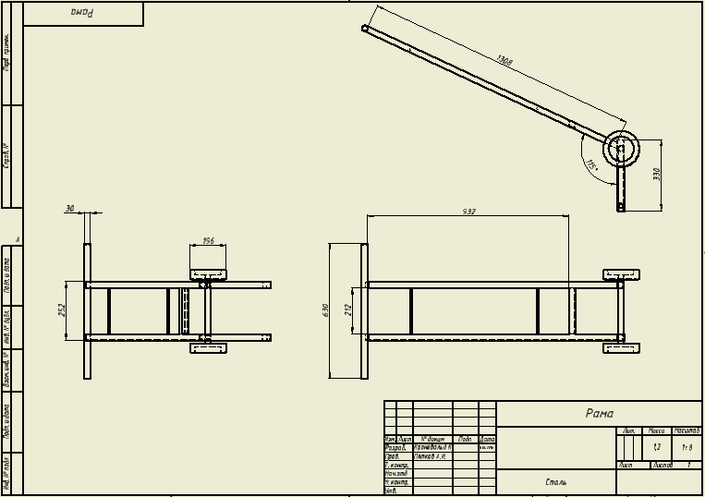

Slide 8
В процессе работы «Ледокола» дома во дворе автор нашел решение по сменным рабочим насадкам:
Ледокол;
Щетка;
Фреза.

Slide 9
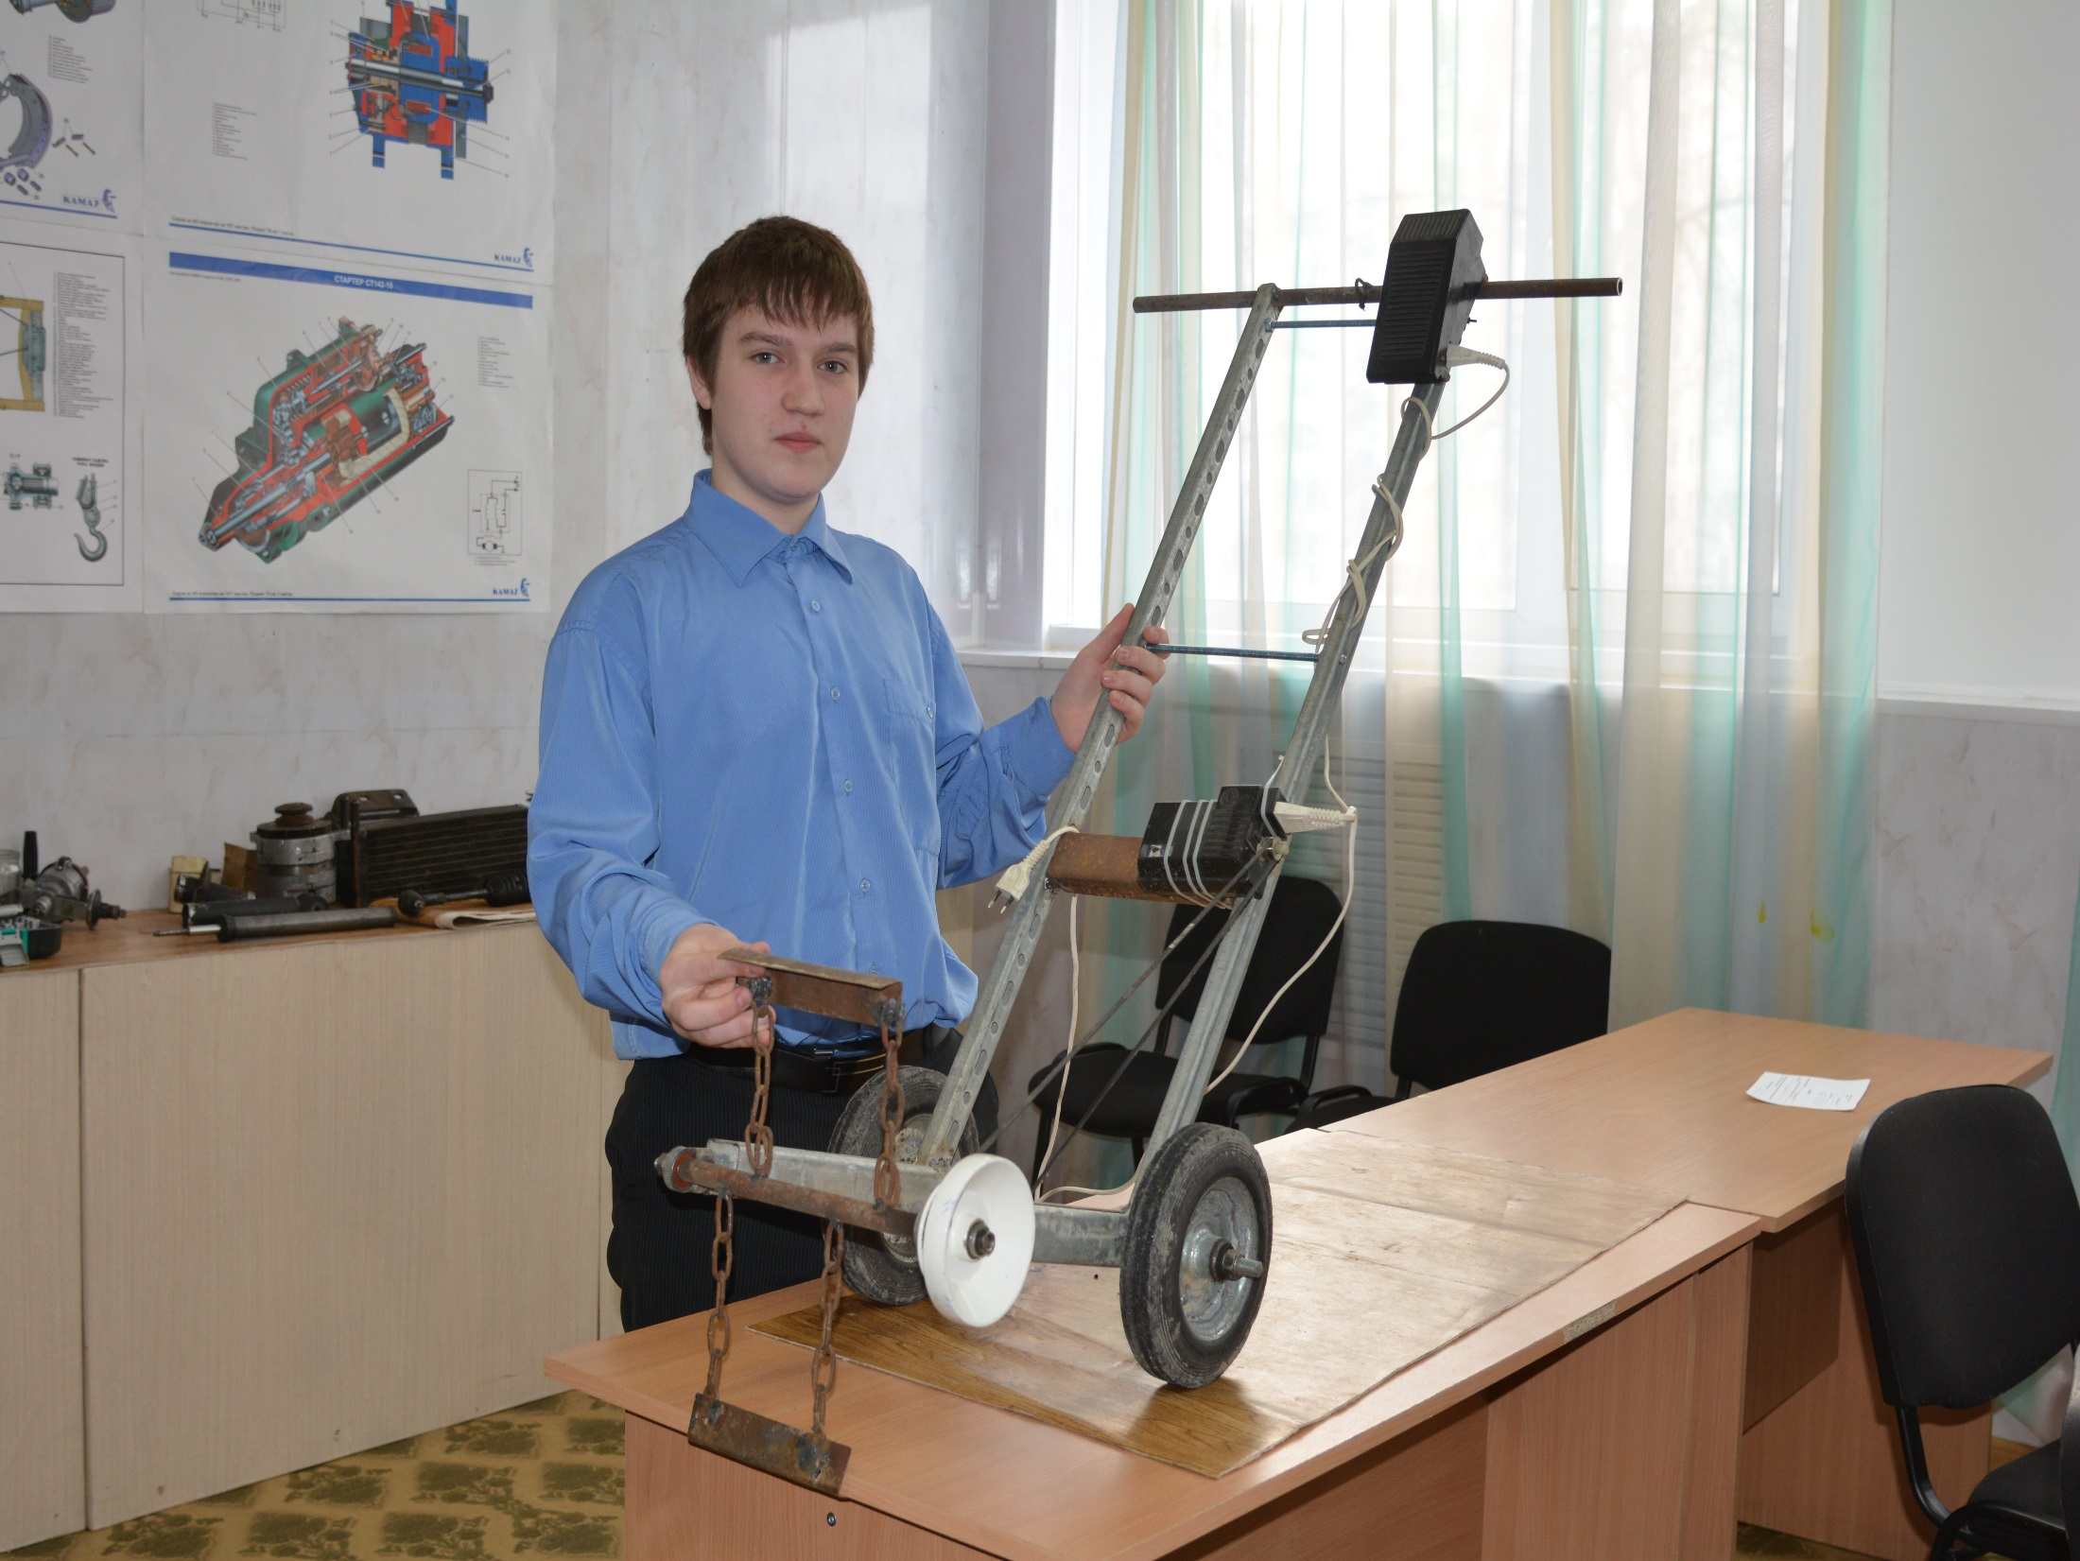

Slide 10
Ледокол.
Предназначен для скалывания, дробления тонкой корочки льда.
Узел состоит из коротких цепей прикрепленных к приводному валу болтами, через пластины крепления.
Другой конец цепи приварен к уголкам, которые при вращении бьют по льду и являются главными исполнителями данной операции.

Slide 12
Щетка.
Предназначена для подметания тротуаров, тропинок.
Узел состоит из обычных деревянных или пластиковых ворсистых щеток, которые крепятся через пластины крепления к кронштейнам приводного вала.

Slide 13
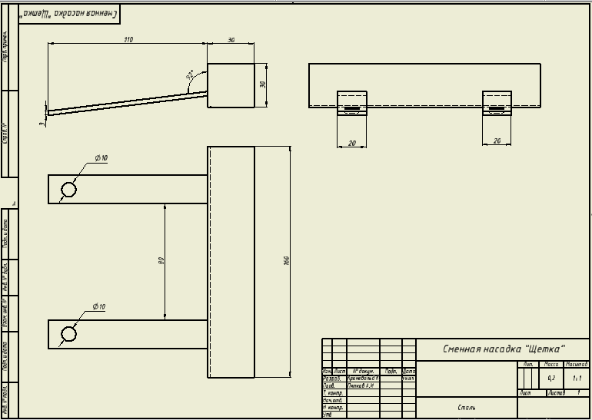

Slide 14
Фреза.
Предназначена для скашивания травы на газонах.
Узел состоит из режущей полоски, приваренной к пластинам с отверстиями и крепится болтами к кронштейнам приводного вала.

Slide 15
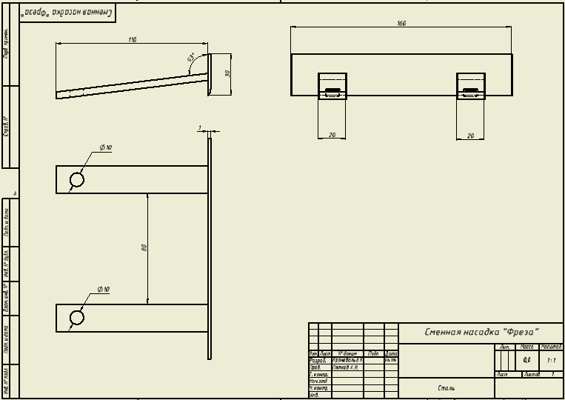

Slide 16
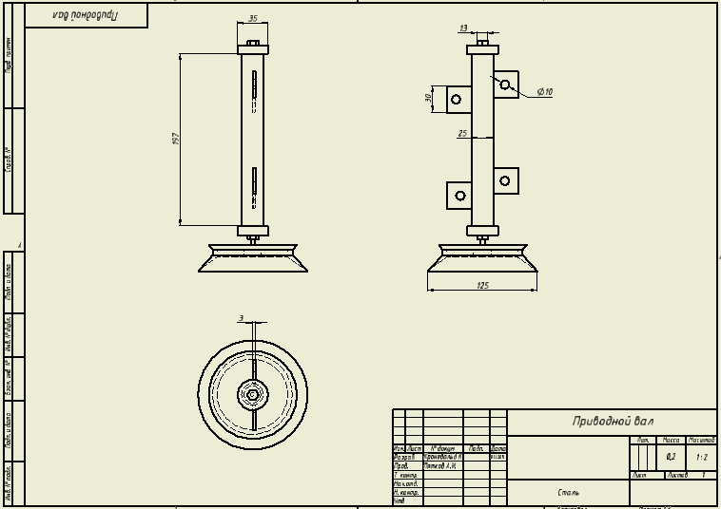

Slide 17
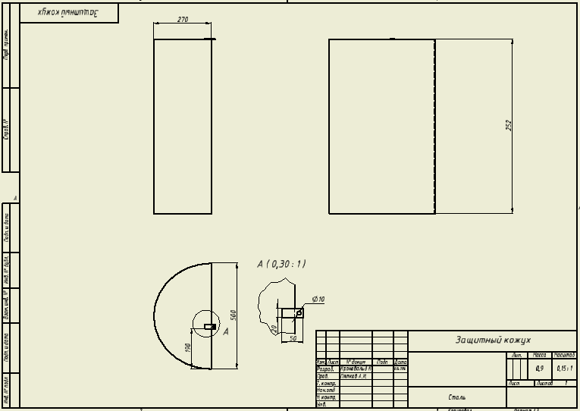

Slide 19
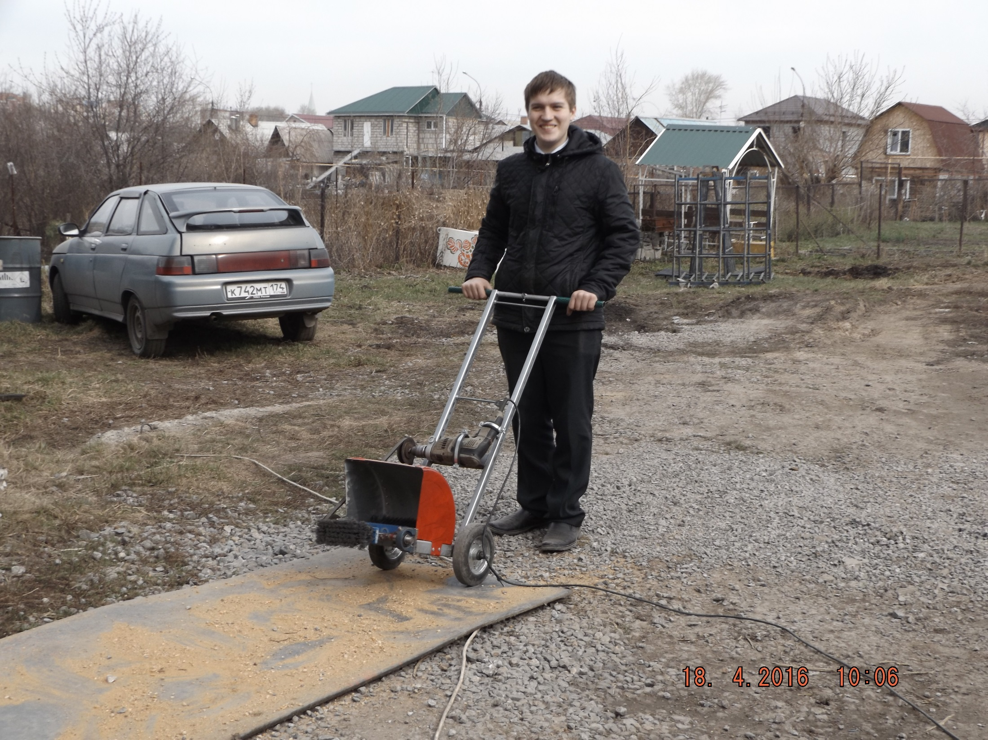

Slide 20
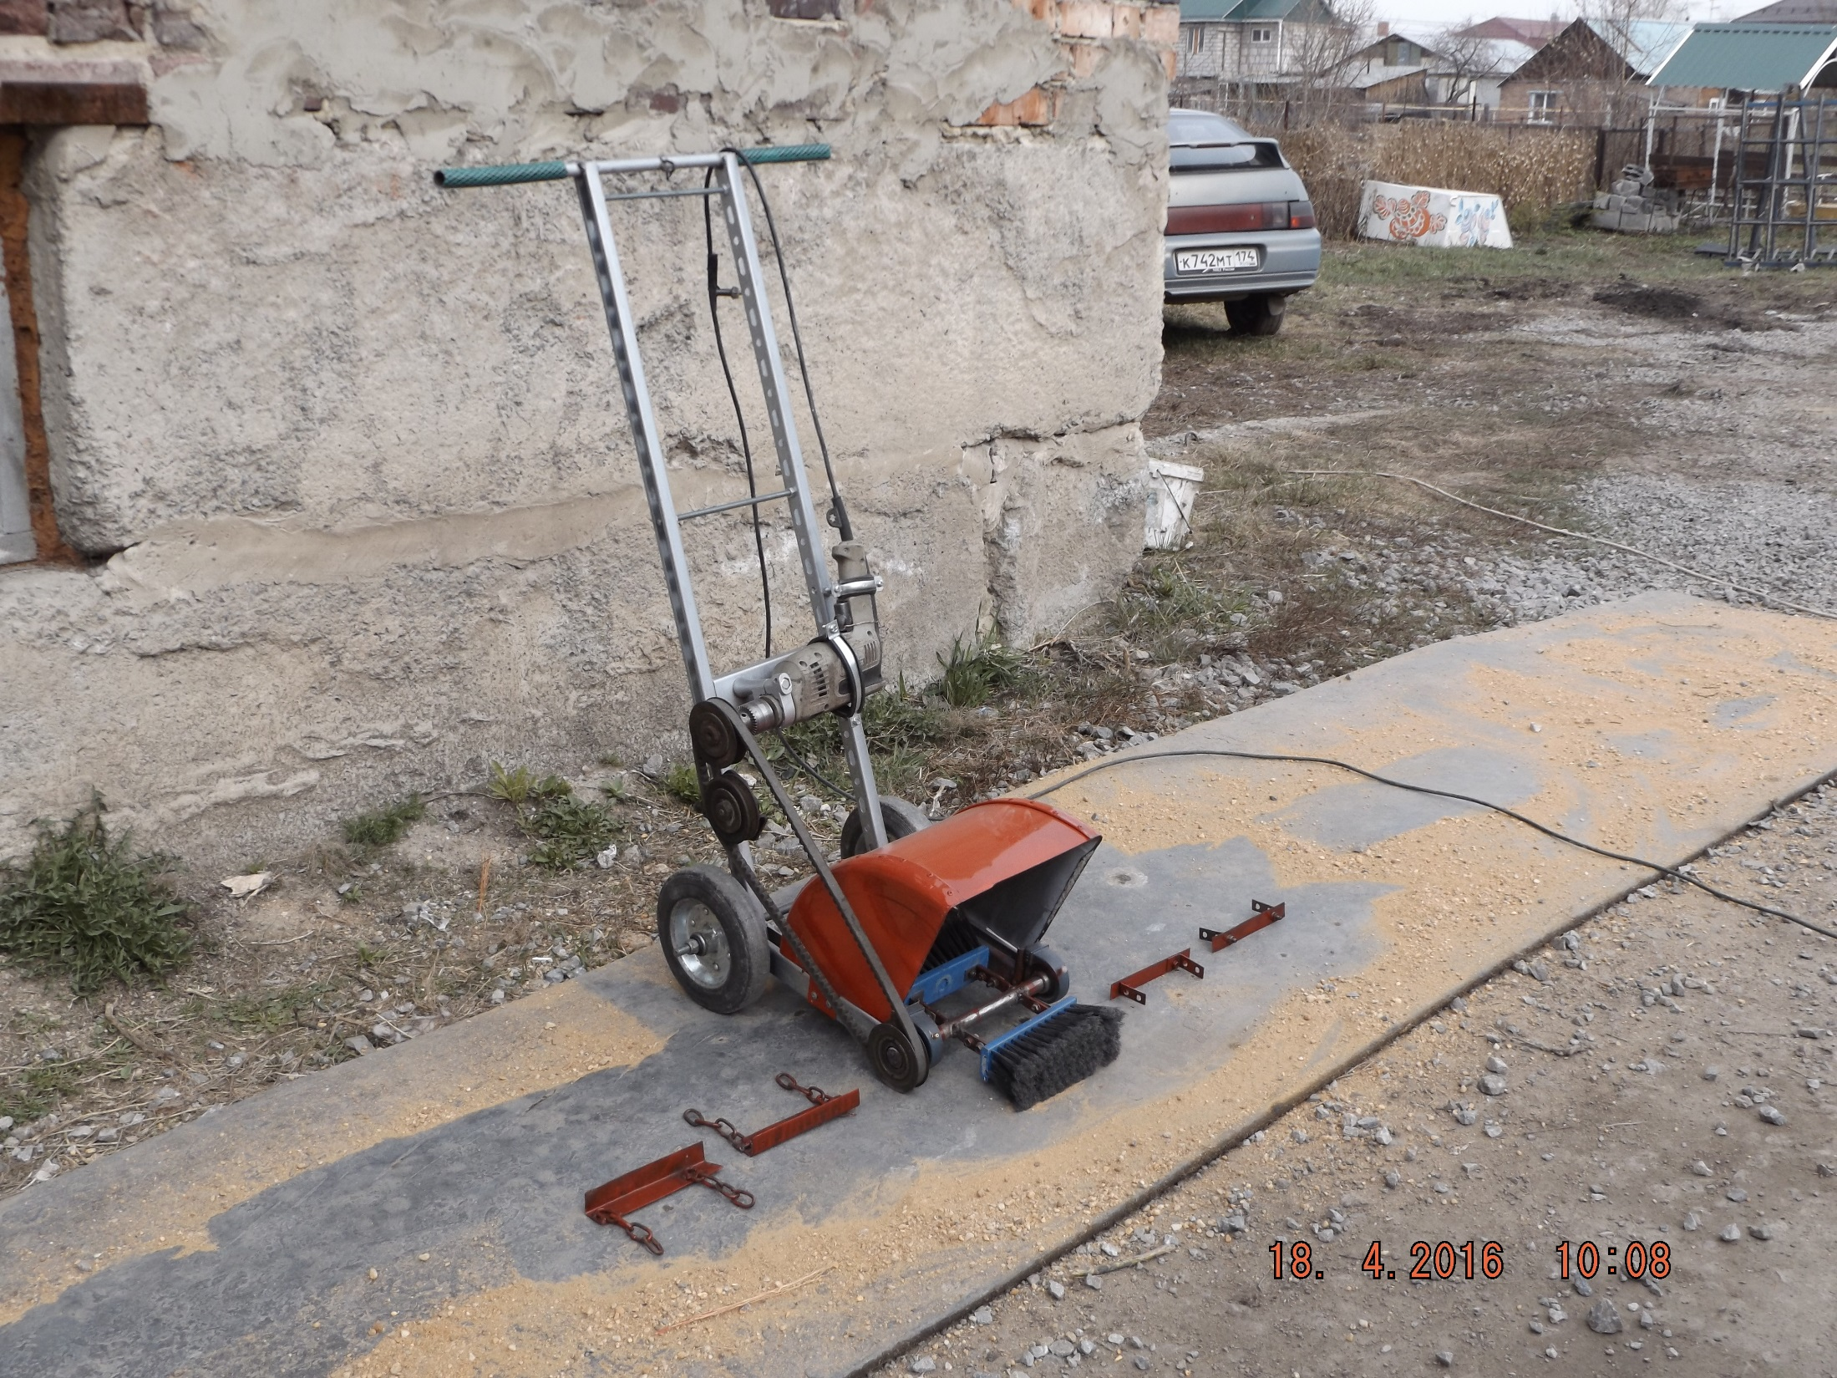

Slide 22
Спасибо за внимание

